Slide 2
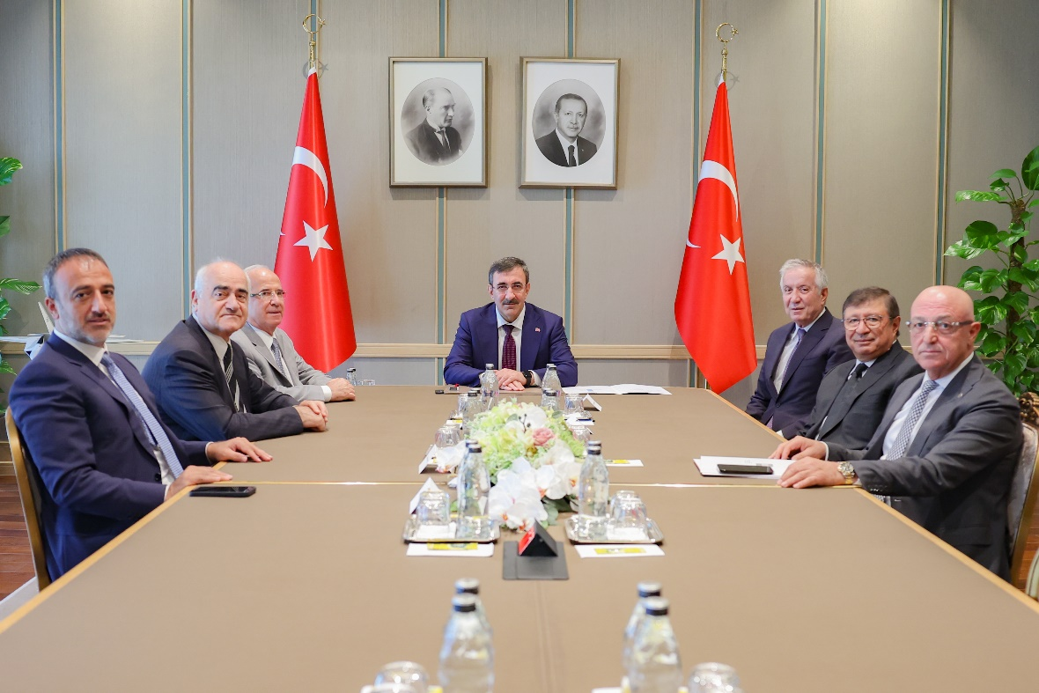
FAALİYETLERİMİZ
Cumhurbaşkanı Yardımcısı Cevdet Yılmaz Yönetim Kurulumuzca Ziyaret Edildi
Celal Koloğlu Başkanlığında Yönetim Kurulu üyelerimizden oluşan İNTES Heyeti, 01 Eylül 2023 tarihinde Cumhurbaşkanı Yardımcısı Cevdet Yılmaz’ı makamında ziyaret etmiştir.
Görüşmede, aşırı fiyat artışlarının kamu yatırımlarının sürdürülmesinde neden olduğu sorunların giderilmesi konusunda görüş alışverişinde bulunulmuştur. Sendikamız önerilerinin yer aldığı Raporumuz Yılmaz’a takdim edilmiştir.

Slide 3
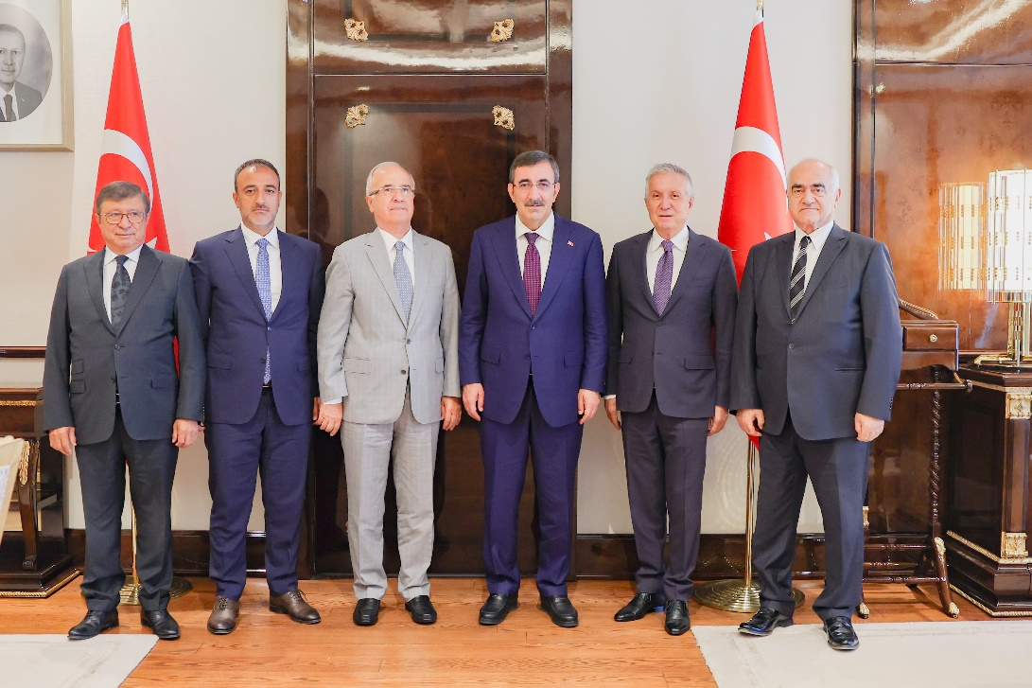
FAALİYETLERİMİZ
Cumhurbaşkanı Yardımcısı Cevdet Yılmaz Yönetim Kurulumuzca Ziyaret Edildi
Yılmaz, sektörün sorunlarını yakından takip ettiklerini, önümüzdeki hafta açıklanmasını planladıkları Orta Vadeli Program’da gerekli bilgilendirmelerin yapılacağını, yatırımların önceliklendirilmesi çalışmalarının devam ettiğini ve sektörün fiyat farkına yönelik taleplerini bütçe imkanları çerçevesinde değerlendirdiklerini belirtmiştir.
Ziyarete Başkan Celal Koloğlu ile birlikte Başkan Vekilimiz Merdan Hürmeydan, İlhan Adiloğlu, Yönetim Kurulu Üyemiz Yaşar Giregiz, Denetleme Kurulu Başkanımız Mustafa Turan katıldı.

Slide 4
FAALİYETLERİMİZ
Aşırı Fiyat Artışlarının Kamu Yatırımlarında Yol Açtığı Sorunların Giderilmesine Yönelik Çözüm Önerilerine Yönelik rapor Çalışmamız
Yönetim Kurulumuzca son dönemde Bakanlarımıza ziyaretler düzenlenmekte ve sektör sorunlarımıza ilişkin görüşlerimiz sunulan raporlarla aktarılmaktadır. Aktarılan raporların içeriğinde kamu yatırımlarının ve sektörün devamlılığının sağlanabilmesi, önemli projelerin bitirilebilmesi ve ekonomiye kazandırılması ilişkin aşağıda yer alan önerilerimiz aktarılmıştır.
Bu planlama çalışmasını takiben ekonomik geleceği olmayan projelerin şarta bağlı olmaksızın tasfiyesine imkan tanınmalıdır.
Ekonomik geleceği olmakla birlikte bir süre yapımına ara verilebilecek projelere uygun süre uzatımları verilmesi ve bu süre uzatım kararlarının ilgilileri ile hızla paylaşılmalıdır.
Devamına karar verilen projelerin yürütümü için, reel piyasa fiyatları ile uyumlu gerçekçi bir fiyat farkı sistemine geçilmelidir.
Geçici madde 6 kapsamında çıkarılan fiyat farkı esaslarında uygulanmakta olan ve 2023 sonunda yürürlükten kalkacak olan B katsayısının 0.90’dan; 1.00’a çıkarılması uygulamasının kalıcı hale getirilmelidir.
İlaveten 01.01.2023-31.12.2025 döneminde geçerli olmak üzere geçmiş dönem reel piyasa artışlarını karşılayacak gerçekçi bir ek fiyat farkı uygulaması getirilmelidir.

Slide 5
FAALİYETLERİMİZ
Aşırı Fiyat Artışlarının Kamu Yatırımlarında Yol Açtığı Sorunların Giderilmesine Yönelik Çözüm Önerilerimiz
Yatırımcı idarelerimiz projelerin öncelik planlamasını tamamlamalı ve sektör temsilcileri ile paylaşmalıdır.
Bu iyileştirme yapılırken de rayiçlerde ve piyasa fiyatlarındaki artış göz önüne alınarak, iyileştirme katsayısının 1,25 olarak revize edilmeli ve bu uygulamanın 31.12.2025 yıl sonuna kadar devamı sağlanmalıdır.
2025 yılı sonunda ödenek yetersizliği nedeniyle sözleşme ödeneğinin sağlanamadığı işler için bu sürenin sözleşmede belirtilen ödeneğin sağlandığı tarihe kadar uzatılması sağlanmalıdır.
İçinde bulunduğumuz geçiş döneminde, daha güçlü firmaların işleri bitirmesine imkân tanımak üzere, bir kereye mahsus devir ve tasfiye imkanı getirilmesi
(Sözleşmesi imzalanmış ancak ödenek verilememesi/kamulaştırma problemleri veya diğer nedenlerle hiç başlanılamamış işlerde) ve bu devir ve tasfiye işlemlerinde kanundan kaynaklanan kısıtlama ve yaptırımlar uygulanmalıdır.
Yüklenicinin kusurundan kaynaklanmayan nedenlerle verilen süre uzatımlarda, ALL-RİSK, teminat mektubu masrafları, şantiye genel giderleri gibi zorunlu giderler yükleniciye ödenmelidir.
.

Slide 6
FAALİYETLERİMİZ
İNŞAAT SANAYİ YAYINLARI
Anayasa Mahkemesi Bireysel Başvuru Kararları Çerçevesinde İş Hukukunun Değerlendirilmesi Semineri Kitabı okurlarıyla buluştu. Anayasa Mahkemesi; bireysel başvurular kapsamında, iş hukukuna ilişkin aldığı kararlarla, çalışma hayatını ve yargılama süreçlerini önemli ölçüde etkilemektedir.
Bu kararlar hakkında uygulayıcıların bilgilendirilmesi, kararların
akademik ve yargısal bakış acısı ile değerlendirilebilmesi amacıyla, Ankara Sosyal Bilimler Üniversitesi ve İNTES iş birliğinde “Anayasa Mahkemesi Bireysel Başvuru
Kararları Çerçevesinde İş Hukukunun Değerlendirilmesi Semineri” gerçekleştirilmiştir. Eser, Seminer'de yapılan sunumları ve soru-cevapları içermektedir

Slide 7
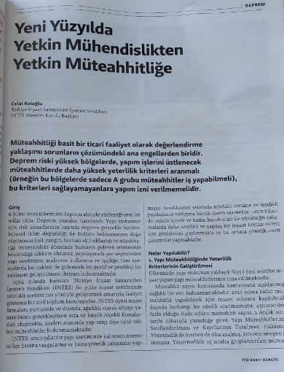
FAALİYETLERİMİZ
DEPREM AKLIMIZDA KALMALI-İTÜ VAKFI YAYINLARI
İTÜ Vakfı’nın Deprem Aklımızda Kalmalı Nisan-Ağustos sayısında Yönetim Kurulu Başkanımız Celal Koloğlu da Yeni Yüzyılda Yetkin Mühendislikten Yetkin Müteahhitliğe konulu makalesi derginin 39’ uncu sayfasında yer aldı. Yazının tamamı ve dergiye bağlantıdan erişebilirsiniz.
Deprem olgusunu tüm ayrıntıları ile inceleyen bu yayında Deprem Aklımızda Kalmalı, Deprem Yapı Bilimleri, Planlama, Kentleşme ve Hukuk, Deprem/Afet Yönetimi konuları işin en önemli uzmanlarınca işlenmiş.
Koloğlu «Müteahhitliği basit bir ticari faaliyet olarak değerlendirme yaklaşımı sorunların çözümünde ana engellerden birisidir. Deprem riski yüksek bölgelerde, yapım işlerini üstlenecek müteahhitlerde daha yüksek yeterlilik kriterleri aranmalı bu kriterleri sağlamayanlara yapım izni verilmemelidir.»

Slide 8
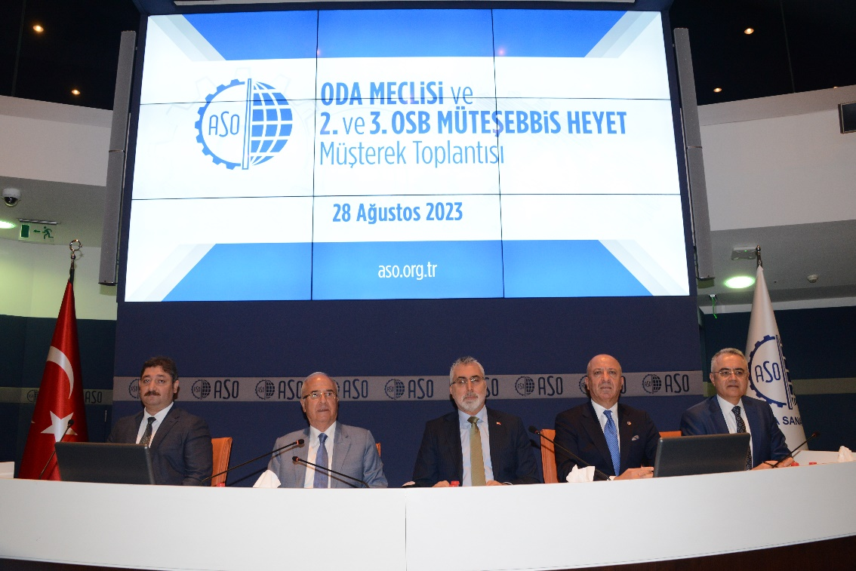
SEKTÖREL
ASO’nın Mevlis Toplantısı Bakan Vedat Işıkhan’ın Katılımlarıyla Gerçekleşti.
Ankara Sanayi Odası Ağustos ayı Meclis Toplantısı, Çalışma ve Sosyal Güvenlik Bakanı Prof. Dr. Vedat Işıkhan’ın katılımıyla yapıldı. ASO Başkanı Seyit Ardıç toplantıda gündemdeki ekonomik gelişmeleri değerlendirdi. Ardıç konuşmasında Maalesef enflasyon ülkemizde oldukça yüksek seyretmeye devam etmekte olduğuna vurgu yaptı.
Toplantıya ASO Meclis Başkanlığı görevinim de yürütümekte olan Başkan Celal Koloğlu da sektörümüze ilişkin değerlendirmeleriyle iştirak etti.

Slide 9
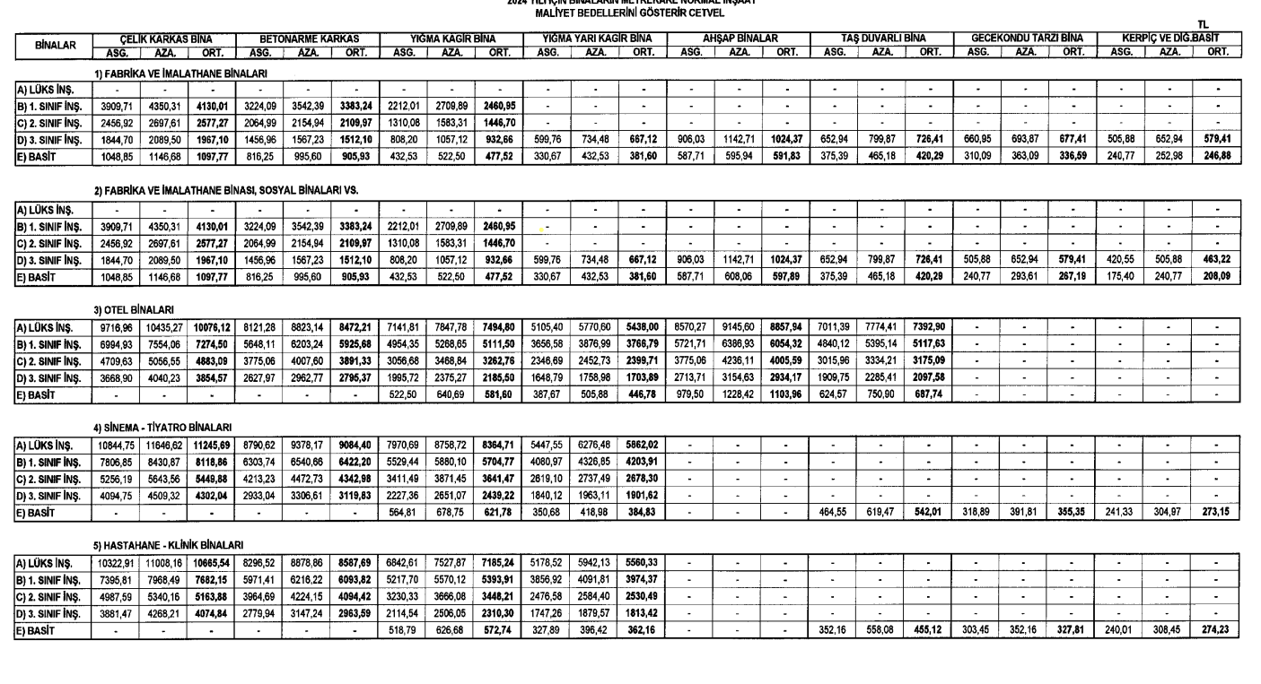
SEKTÖREL
Emlak Vergisi
2024 Yılı Bina Metrekare Normal İnşaat Maliyet Bedelleri Yayımlandı
Resmi Gazete’nin 31 Ağustos 2023 tarihli sayısında emlak vergisine esas olmak üzere 2024 yılında uygulanacak bina metrekare normal inşaat maliyet bedelleri, Hazine ve Maliye Bakanlığı ile Çevre, Şehircilik ve İklim Değişikliği Bakanlığınca Tebliğ ekinde yer alan cetvelde belirtilen tutarlarda tespit edilmiştir.
2024 yılı için binaların metrekare normal inşaat maliyet bedellerini gösterir cetvel bağlantıdadır

Slide 10
GÜNDEM
İkinci El Motorlu Araç Satışları
İkinci El Motorlu Kara Taşıtlarının Ticareti Hakkında Yönetmeliğinde değişiklik yapıldı
Resmi Gazete’nin 31 Ağustos 2023 tarihli sayısında yayımlanan Yönetmelik ile bundan böyle; başkalarına ait ikinci el motorlu kara taşıtlarının satışına yönelik ilanlara elektronik ortam sağlayan gerçek veya tüzel kişiler aşağıdaki hususlara uymakla yükümlü olacaklardır.
Gerçek kişinin adı, soyadı ve T.C. kimlik numarası ya da yabancı kimlik numarası ile telefon numarasını; tüzel kişinin unvan ve telefon numarasını üyelikten veya ilanın yayımlanmasından önce doğrulayacak ve bu bilgilerin güncelliğini korumak durumundadırlar.
İlana konu taşıtın ilan veren üyeye veya bu üyenin gerçek kişi olması halinde birinci ve ikinci derece kan hısımlarına veya eşine ait olduğunu ya da ilanı veren üyenin ilana konu taşıt sahibi tarafından yetkilendirildiğini ilanı yayımlamadan önce doğrulayacaktır.
Piyasa yapısını bozucu veya tüketiciyi yanıltıcı ilanları önlemeye yönelik tedbirleri alacaklar ve etkin ve sürdürülebilir rekabet şartlarının ve tüketicinin korunması amacıyla Bakanlıkça alınan tedbirlere uymak zorunda olacaklardır.

Slide 11
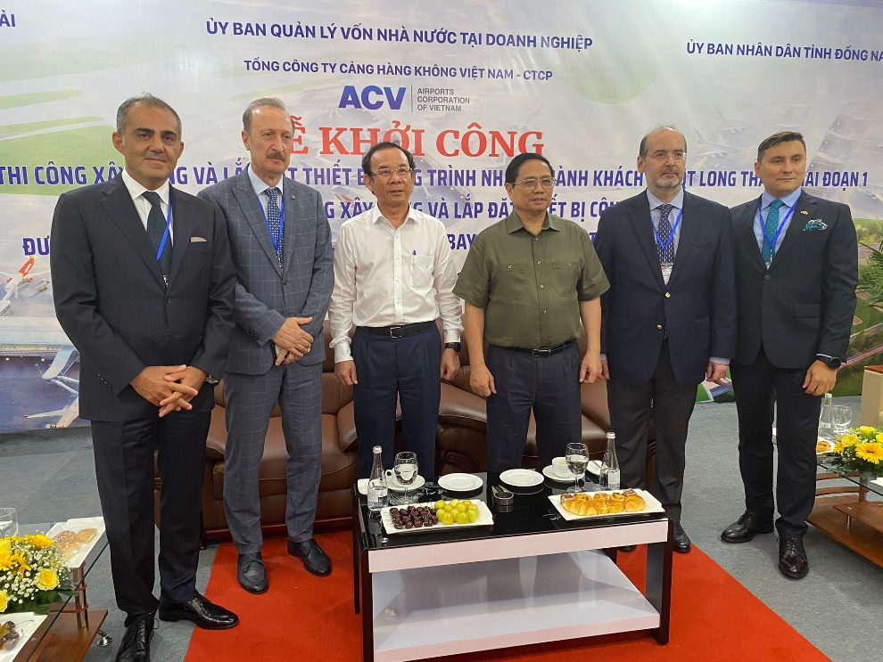
ÜYELERİMİZDEN
IC İÇTAŞ İNŞAAT
IC İçtaş İnşaat’ın Vietnam’daki Yeni Projesi Long Thanh Havalimanı’nın Temeli Atıldı
IC İçtaş İnşaat öncülüğünde oluşturulan VIETUR Konsorsiyumu’nun ihalesini kazandığı, Vietnam’ın en prestijli projesi Long Thanh Uluslararası Havalimanı’nın terminal binasının temel atma töreni gerçekleştirildi. İlk etapta 25 milyon yolcu ve 1,2 milyon ton kargo kapasitesiyle hizmet verecek olan havalimanı, tüm fazları devreye girdiğinde yılda 100 milyondan fazla yolcuyu ağırlayacak. Projenin 1,5 milyar dolarlık ilk fazını üstlenen konsorsiyum, terminal binası ve ekipman montajından oluşan ilk fazı 39 ay içerisinde tamamlayacak. Projede 10 binin üzerinde çalışanın görev alması bekleniyor.

Slide 12
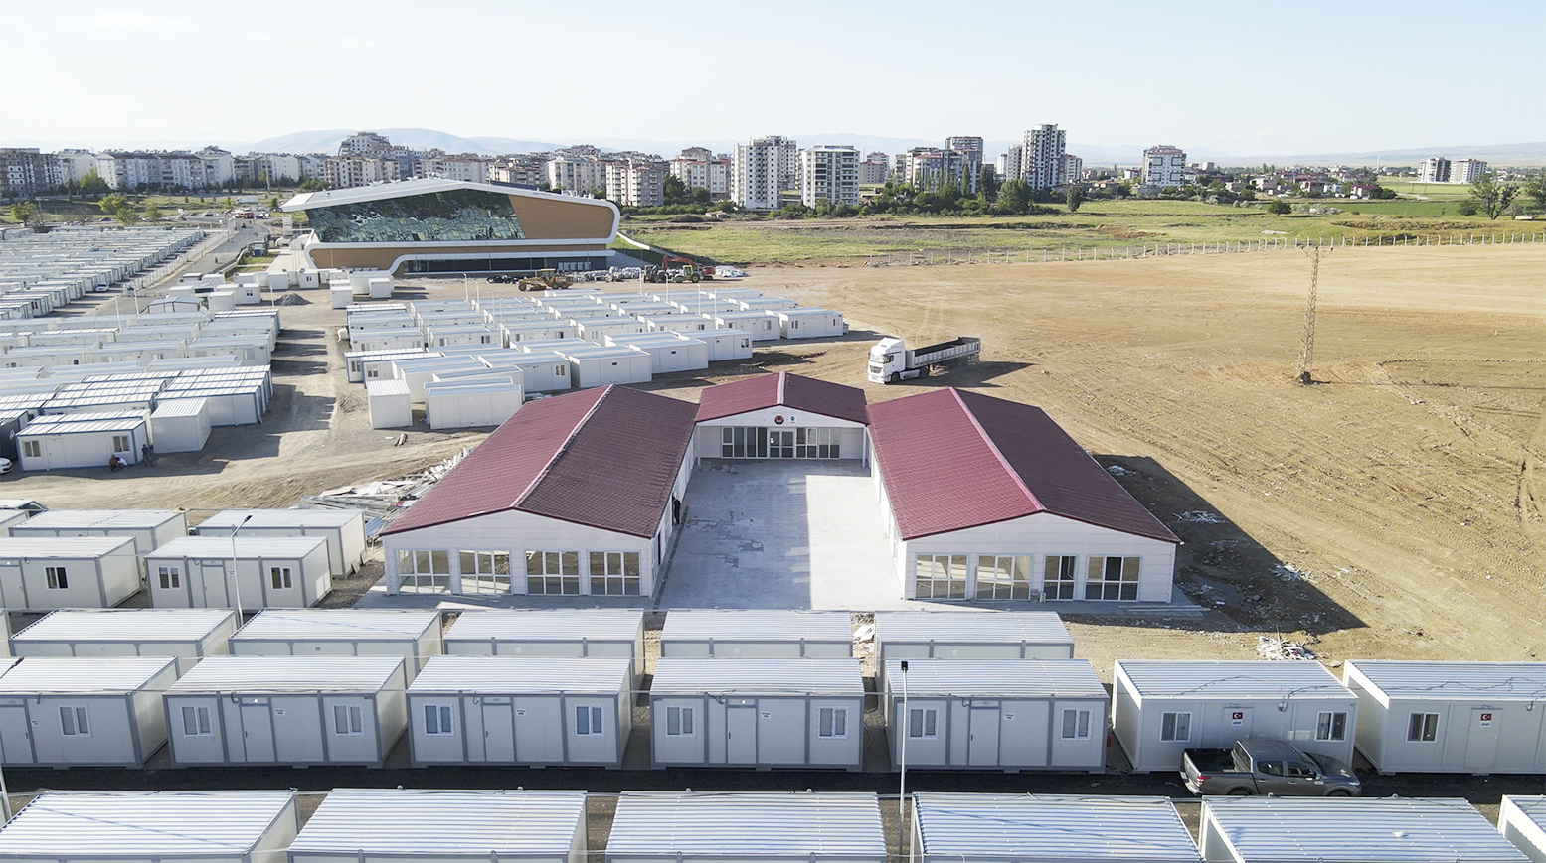
ÜYELERİMİZDEN
KUZEY MARMARA OTOYOLU İŞLETMESİ
Kuzey Marmara Otoyolu İlkokul’u Yeni Öğretim Yılında Kapılarını Açıyor.
Ülkemizde 6 Şubat'ta yaşanan depremin ardından Elbistan'daki konteyner kentte kurulan Kuzey Marmara İlkokulu, 2023-2024 eğitim-öğretim dönemiyle birlikte öğrencilere kapılarını açacak. Dış Ekonomik İlişkiler Kurulu ile Kurul Başkanı Nail Olpak destekleriyle inşa edilen prefabrik okul, 350 çocuğun eğitim alabileceği bir yuva olacak. Kalıcı konutlar tamamlanıncaya kadar konteyner kentlerde misafir edilecek depremzede ailelerin güvenle çocuklarını teslim edebileceği okulun tüm eksikleri tamamlandı ve yeni öğretim yılına hazırlandı.

Slide 13
EKONOMİDE BU HAFTA
Dönemsel Gayri Safi Yurt İçi Hasıla
Gayri Safi Yurt İçi Hasıla ikinci çeyrek sonuçları açıklandı. Deprem sonrası dönemi de kapsayan büyümede ikinci çeyrekte 3,8 büyüme izlendi. Geçen yıl aynı dönemde 7,6 büyüme gerçekleşmiş 2021 yılının aynı döneminde Türkiye ikinci çeyrek büyümesi 22,3 olmuştu.

Slide 14
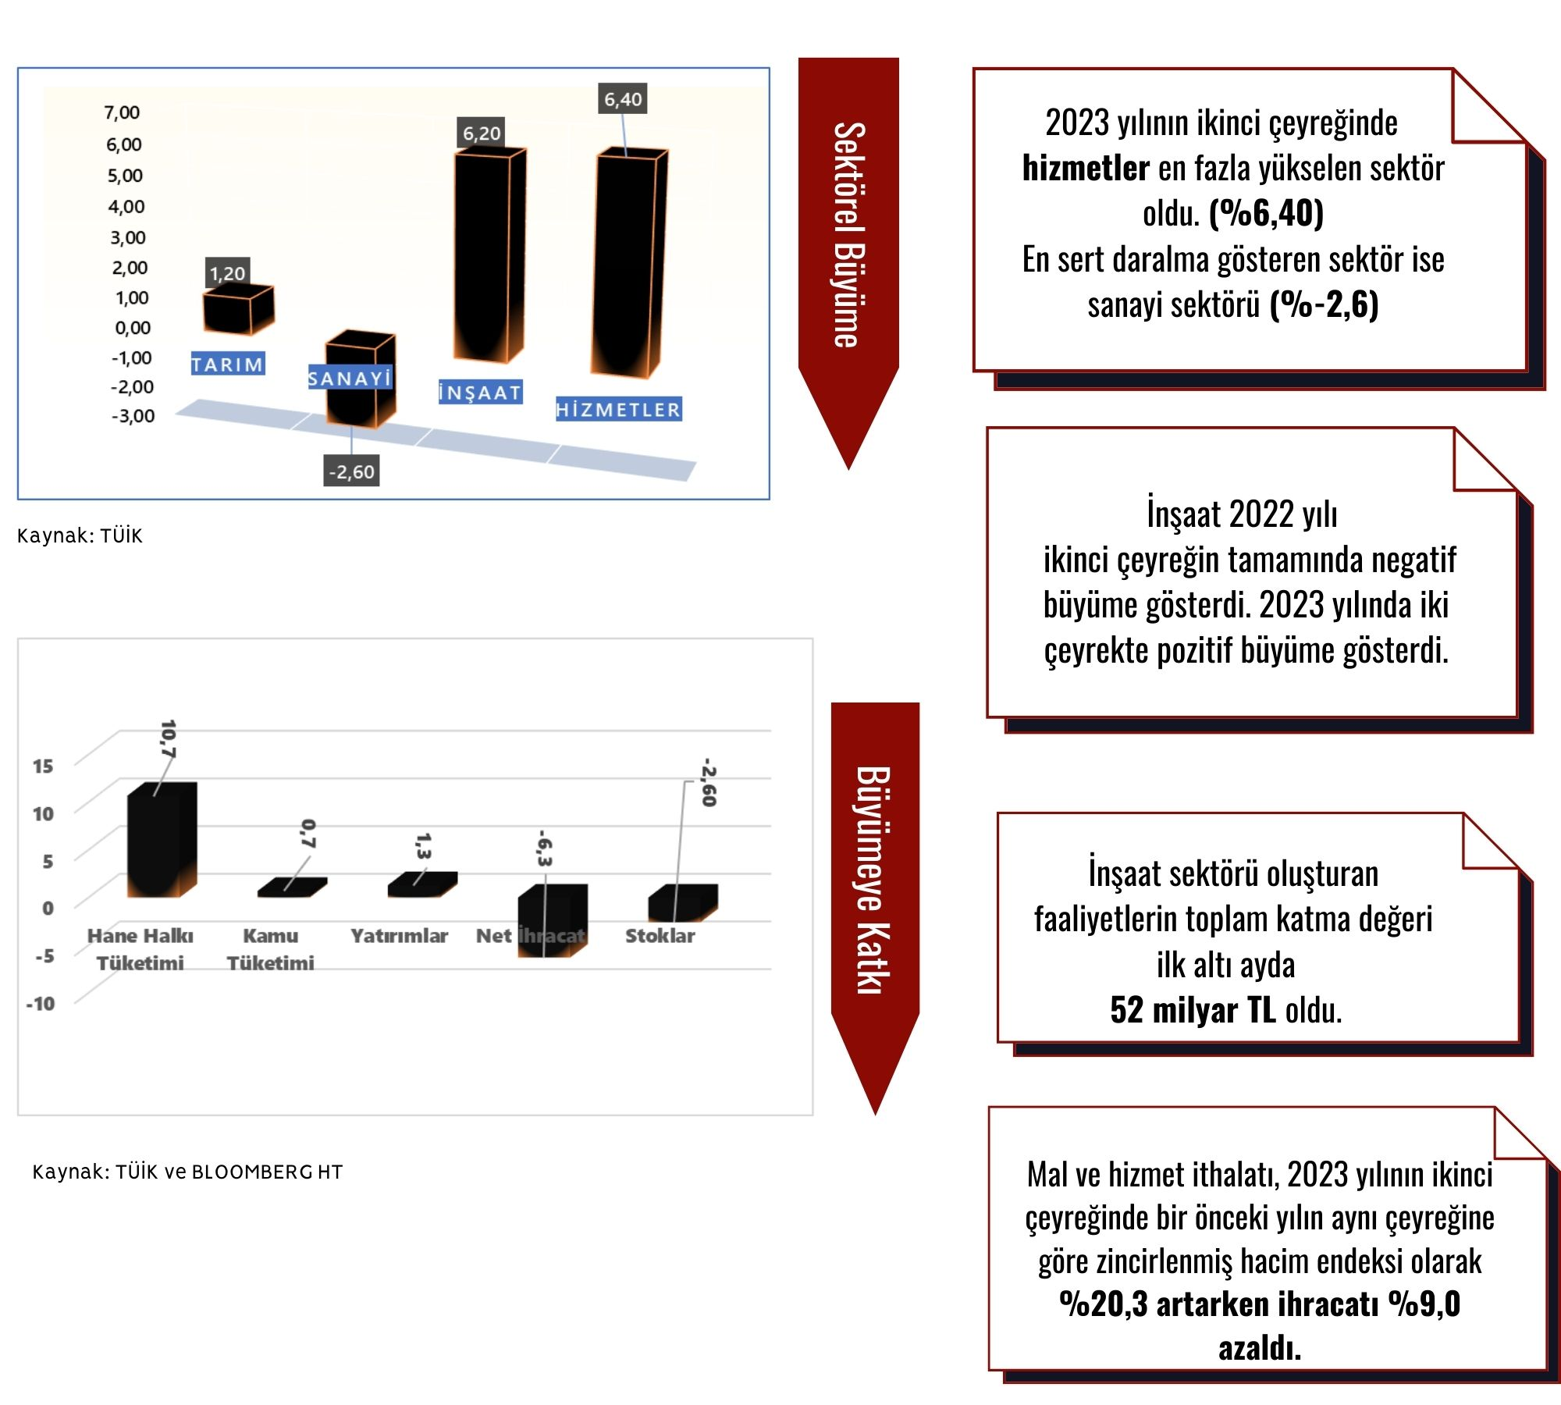
EKONOMİDE BU HAFTA
Dönemsel Gayri Safi Yurt İçi Hasıla
Bu dönemde büyümeye en yüksek katkı geçmiş son çeyreklerde olduğu gibi hane halkinin tüketiminden geldi. Sanayi sektöründe ise deprem etkisi görülmekte. En fazla daralma yaşanan sektör oldu. İhracatta sınırlı artış, ithalatta yükselme ise büyümeyi aşağı çeken bir diğer unsur oldu.

Slide 15
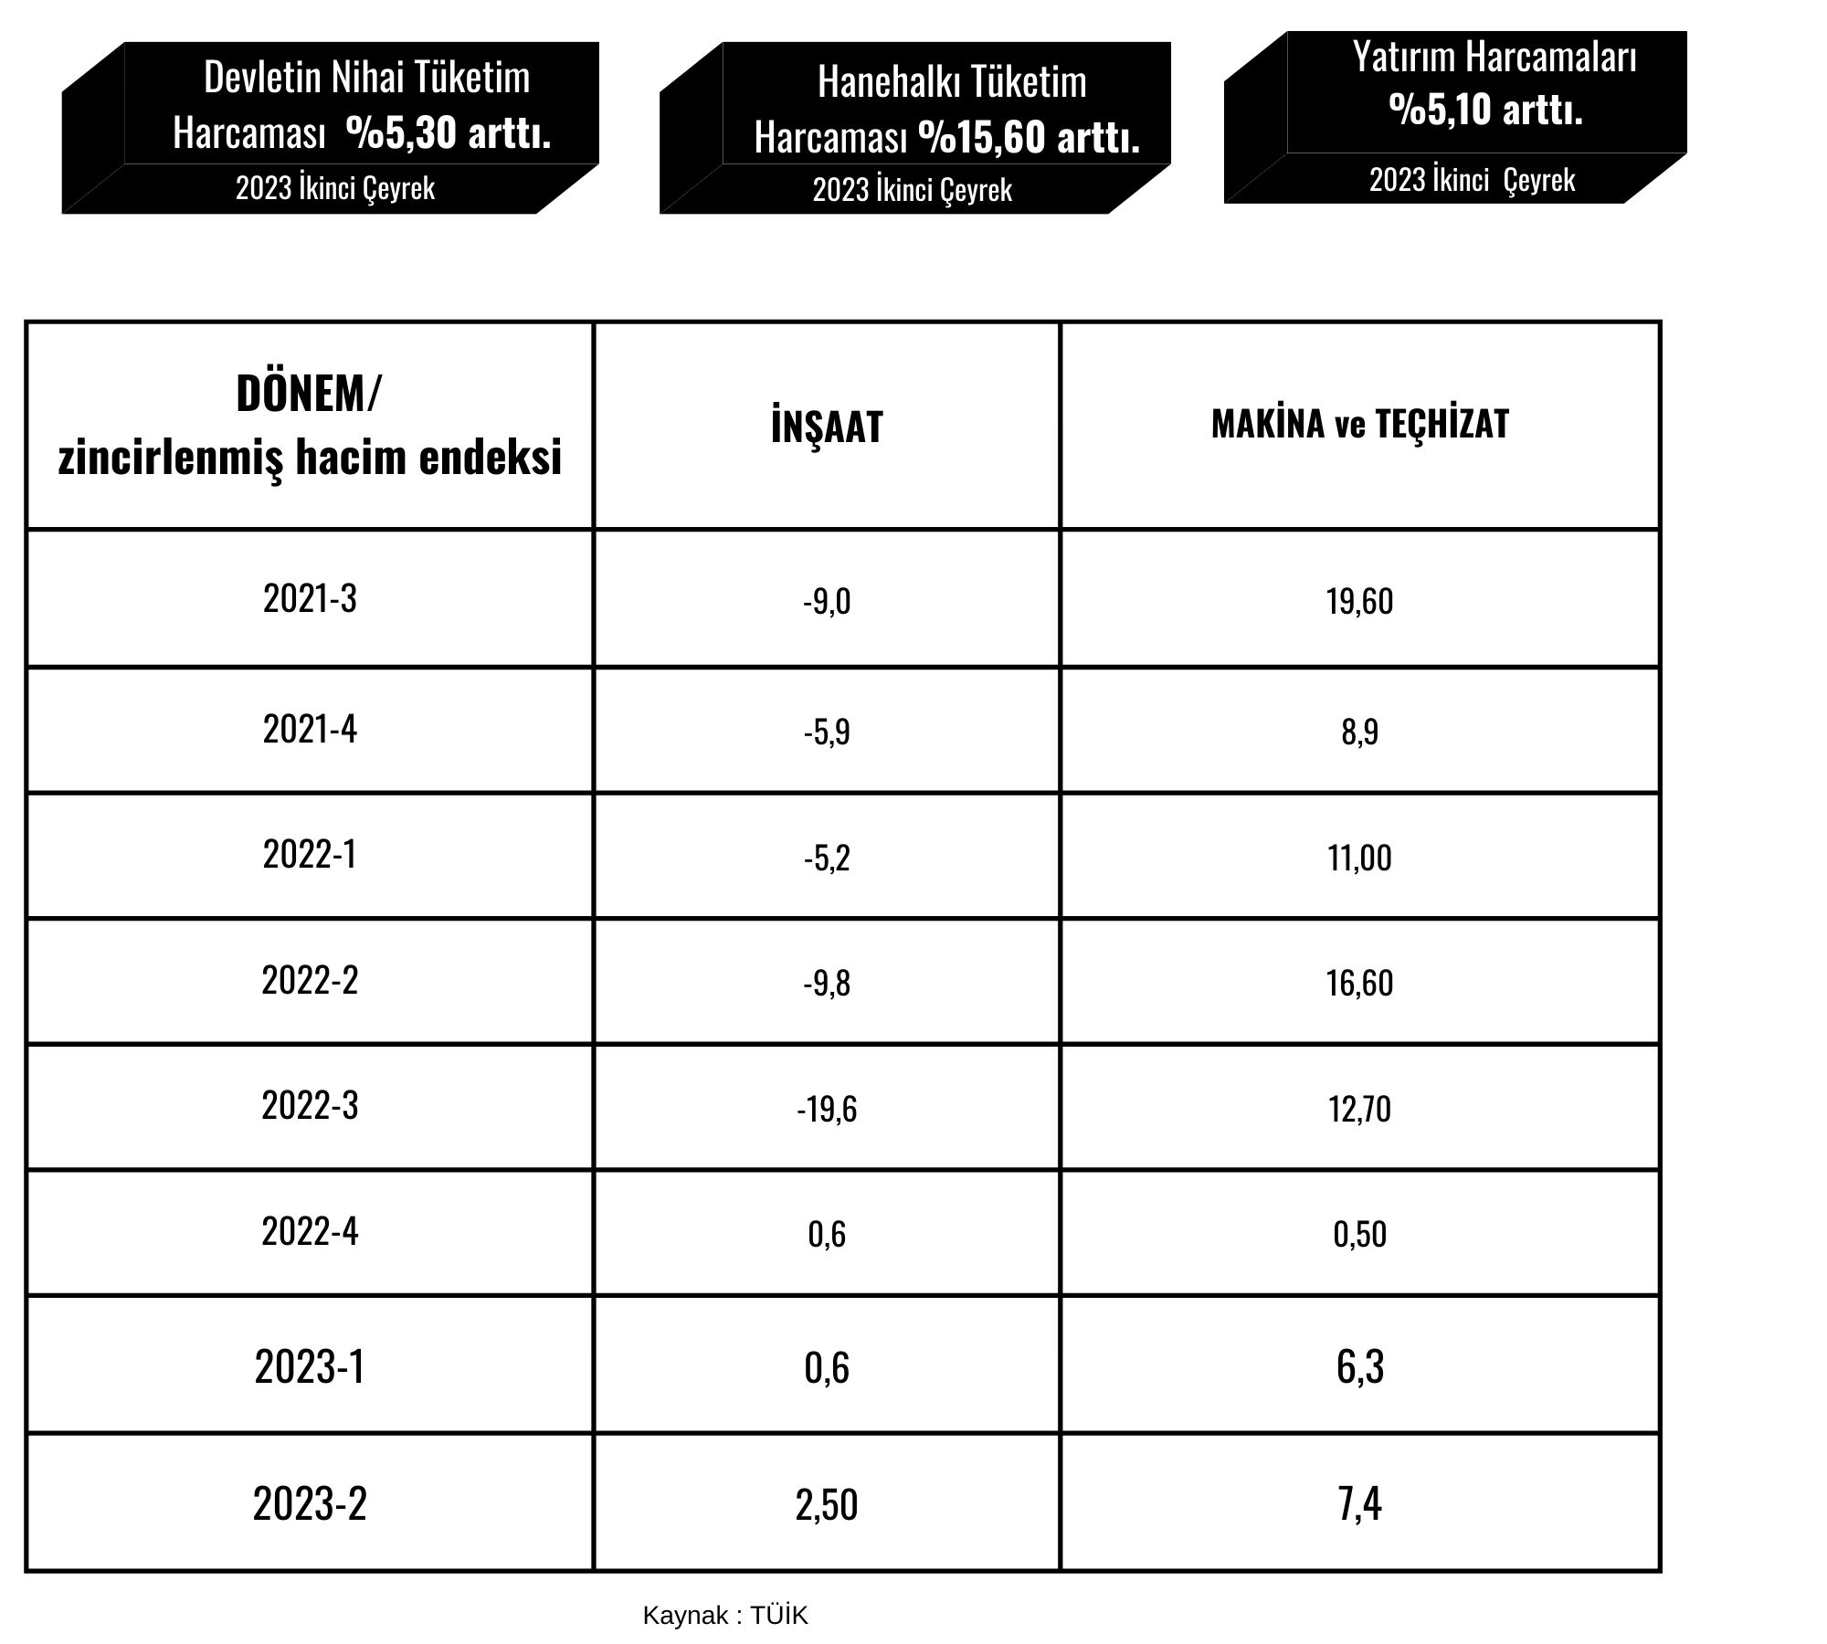
EKONOMİDE BU HAFTA
Dönemsel Gayri Safi Yurt İçi Hasıla
Bu dönemde inşaat hizmetler sektöründen sonra en yüksek büyüme performansı gösteren sektör oldu. İnşaat 2022 yılının üç çeyreğinde negatif büyüme gösterdikten sonra dördüncü çeyrekten itibaren pozitif büyümeye döndü.

Slide 16
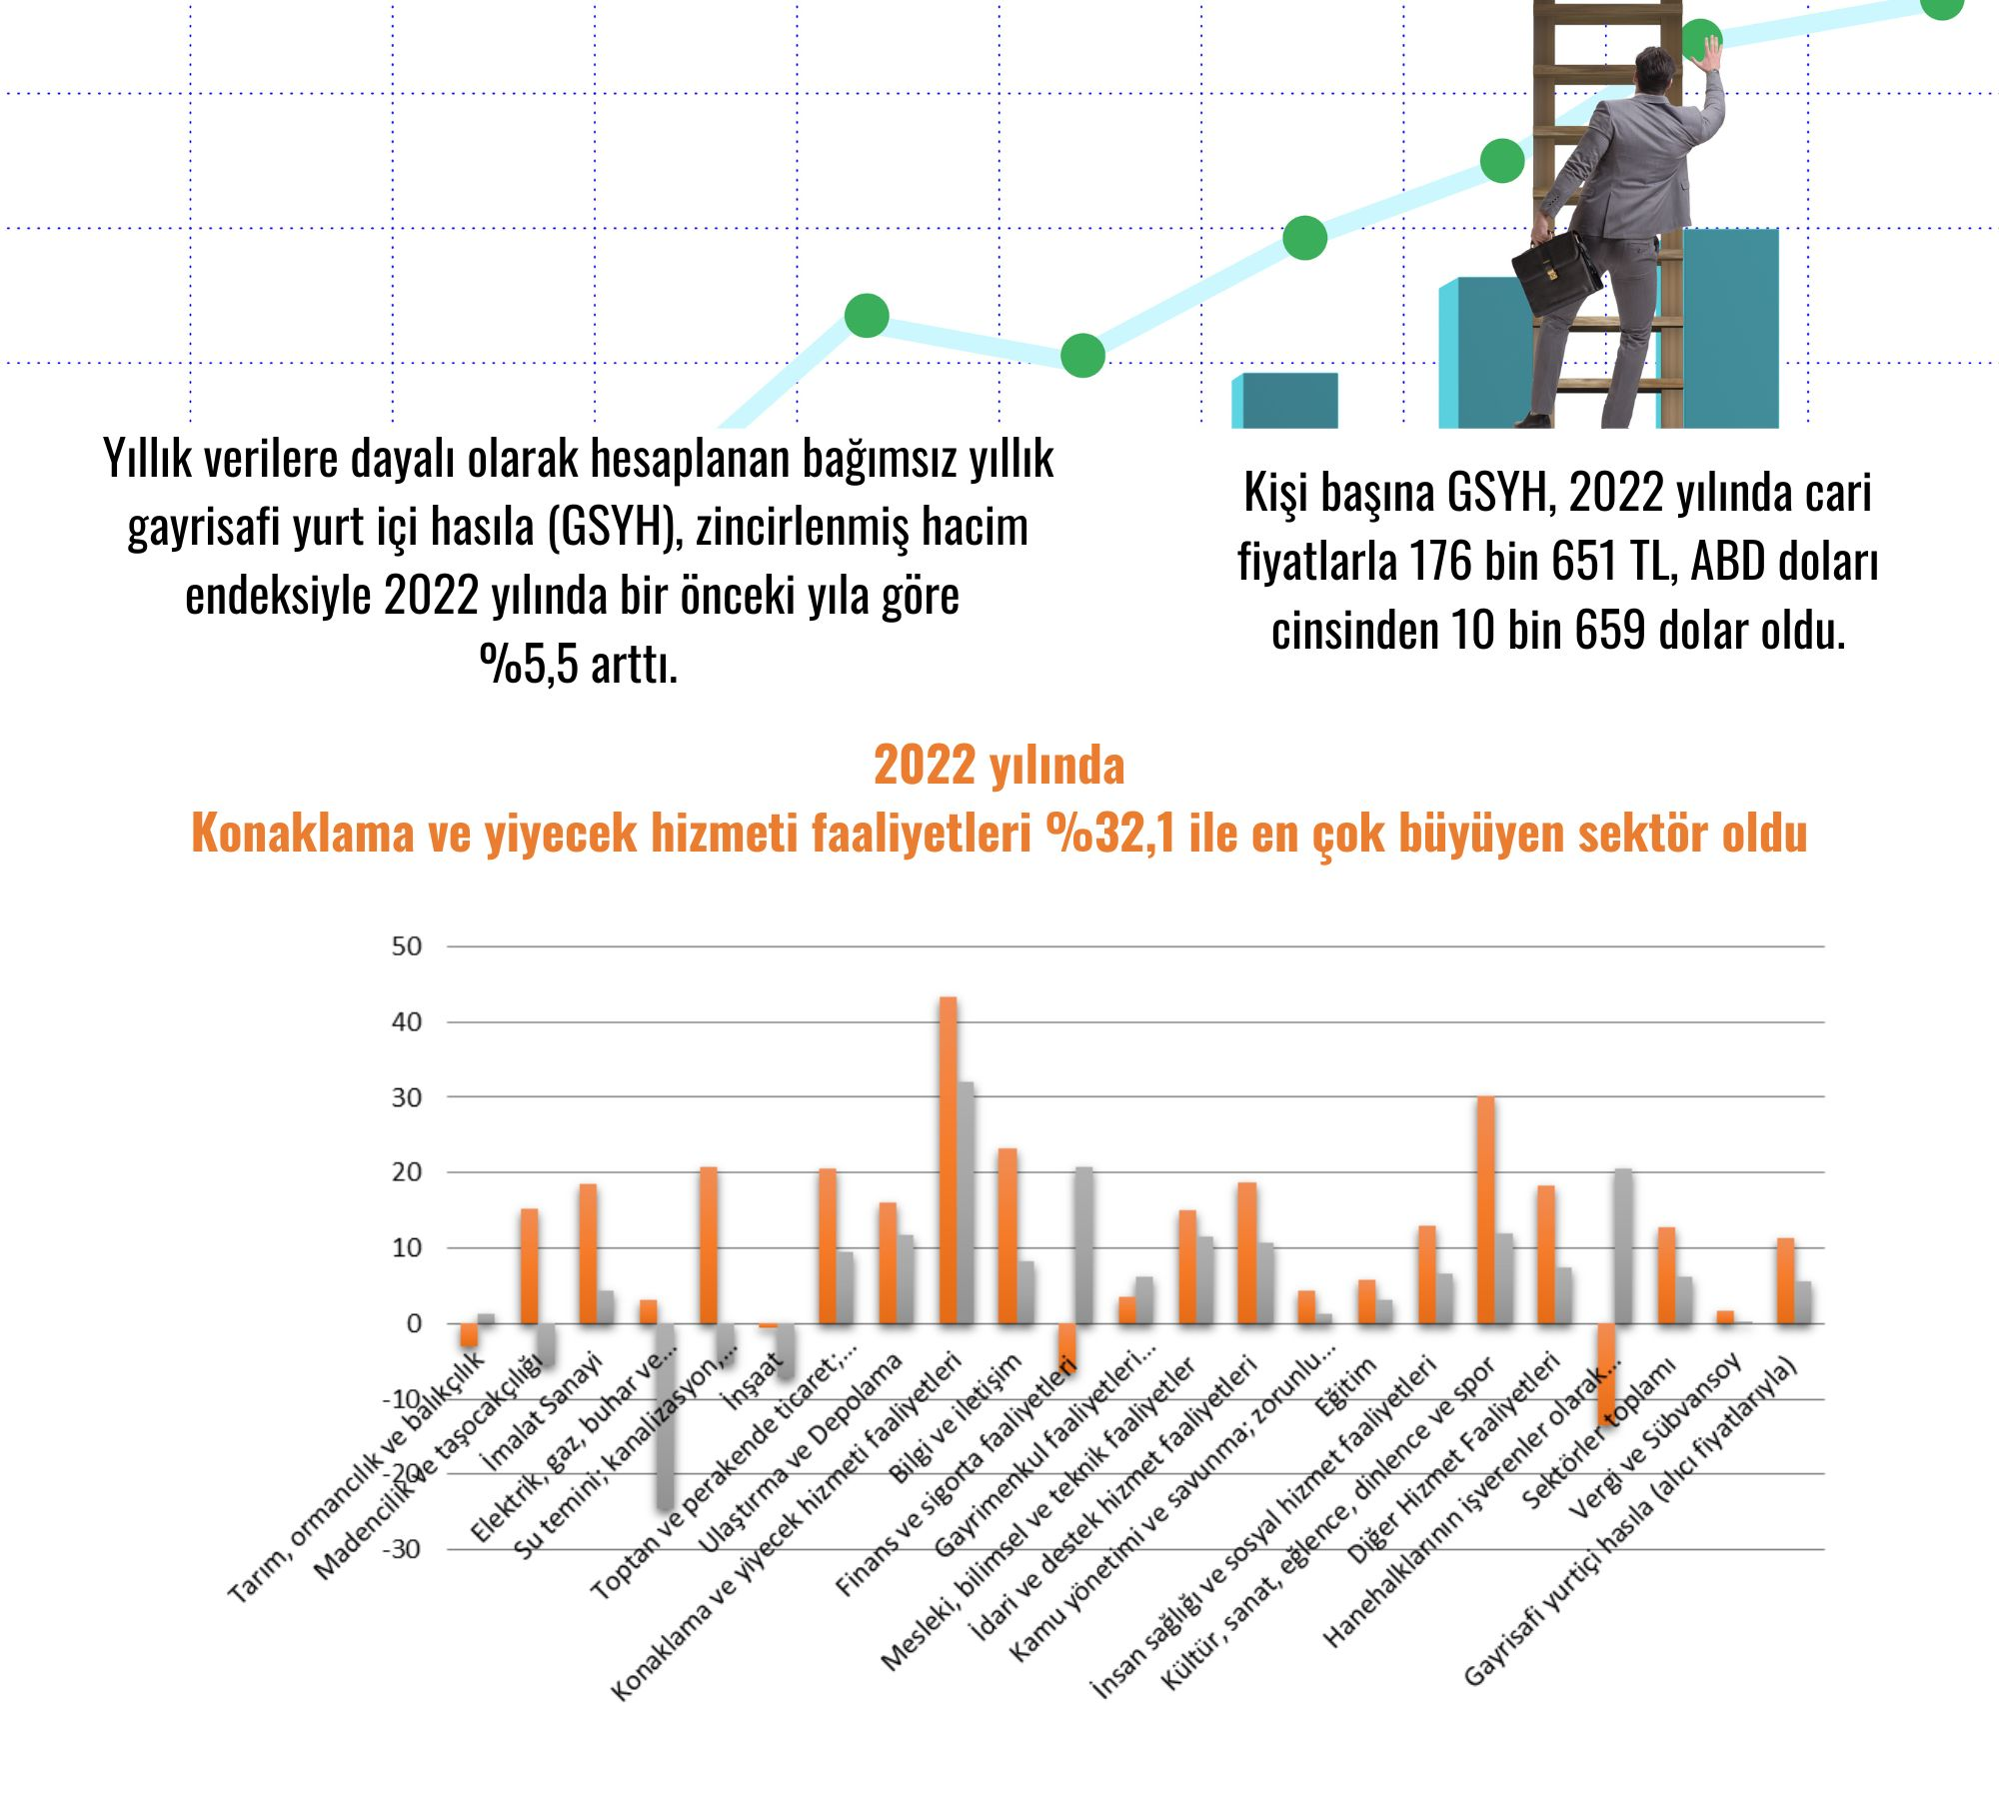
EKONOMİDE BU HAFTA
Yıllık Büyüme Sonuçları
TÜİK 2022 yılının tamamına ilişkin büyüme verilerini açıkladı. Yıllık verilere dayalı olarak hesaplanan bağımsız yıllık gayrisafi yurt içi hasıla (GSYH), zincirlenmiş hacim endeksiyle 2022 yılında bir önceki yıla göre %5,5 arttı.

Slide 17
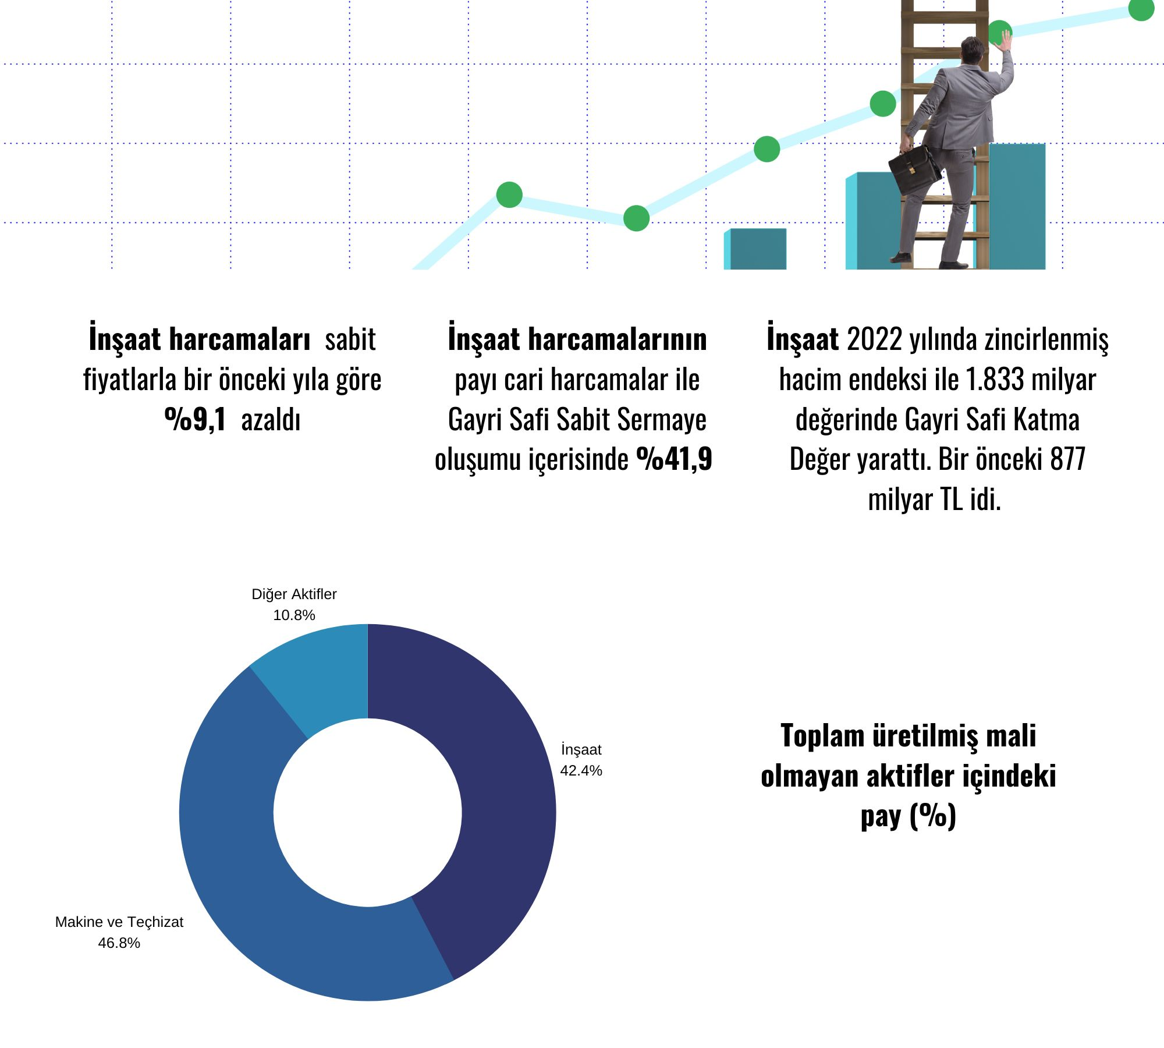
EKONOMİDE BU HAFTA
Yıllık Büyüme Sonuçları
Devletin nihai tüketim harcamalarının GSYH içindeki payı 2022 yılında %11,7 olurken, gayrisafi sabit sermaye oluşumunun payı %29,2 olarak gerçekleşti. Bir önceki yıl zincirlenmiş hacim endeksine göre, devletin nihai tüketim harcamaları %4,2 artarken, gayrisafi sabit sermaye oluşumu ise %1,3 arttı.

Slide 18
EKONOMİDE BU HAFTA
Ekonomik Güven Endeksi
Ekonomik güven endeksi, tüketici ve üreticilerin genel ekonomik duruma ilişkin değerlendirme, beklenti ve eğilimlerini özetleyen bir bileşik endeks olup son üç aydır azalış eğilimindedir Ekonomik güven endeksinin 100'den büyük olması genel ekonomik duruma ilişkin iyimserliği, 100'den küçük olması ise genel ekonomik duruma ilişkin kötümserliği göstermektedir.

Slide 19
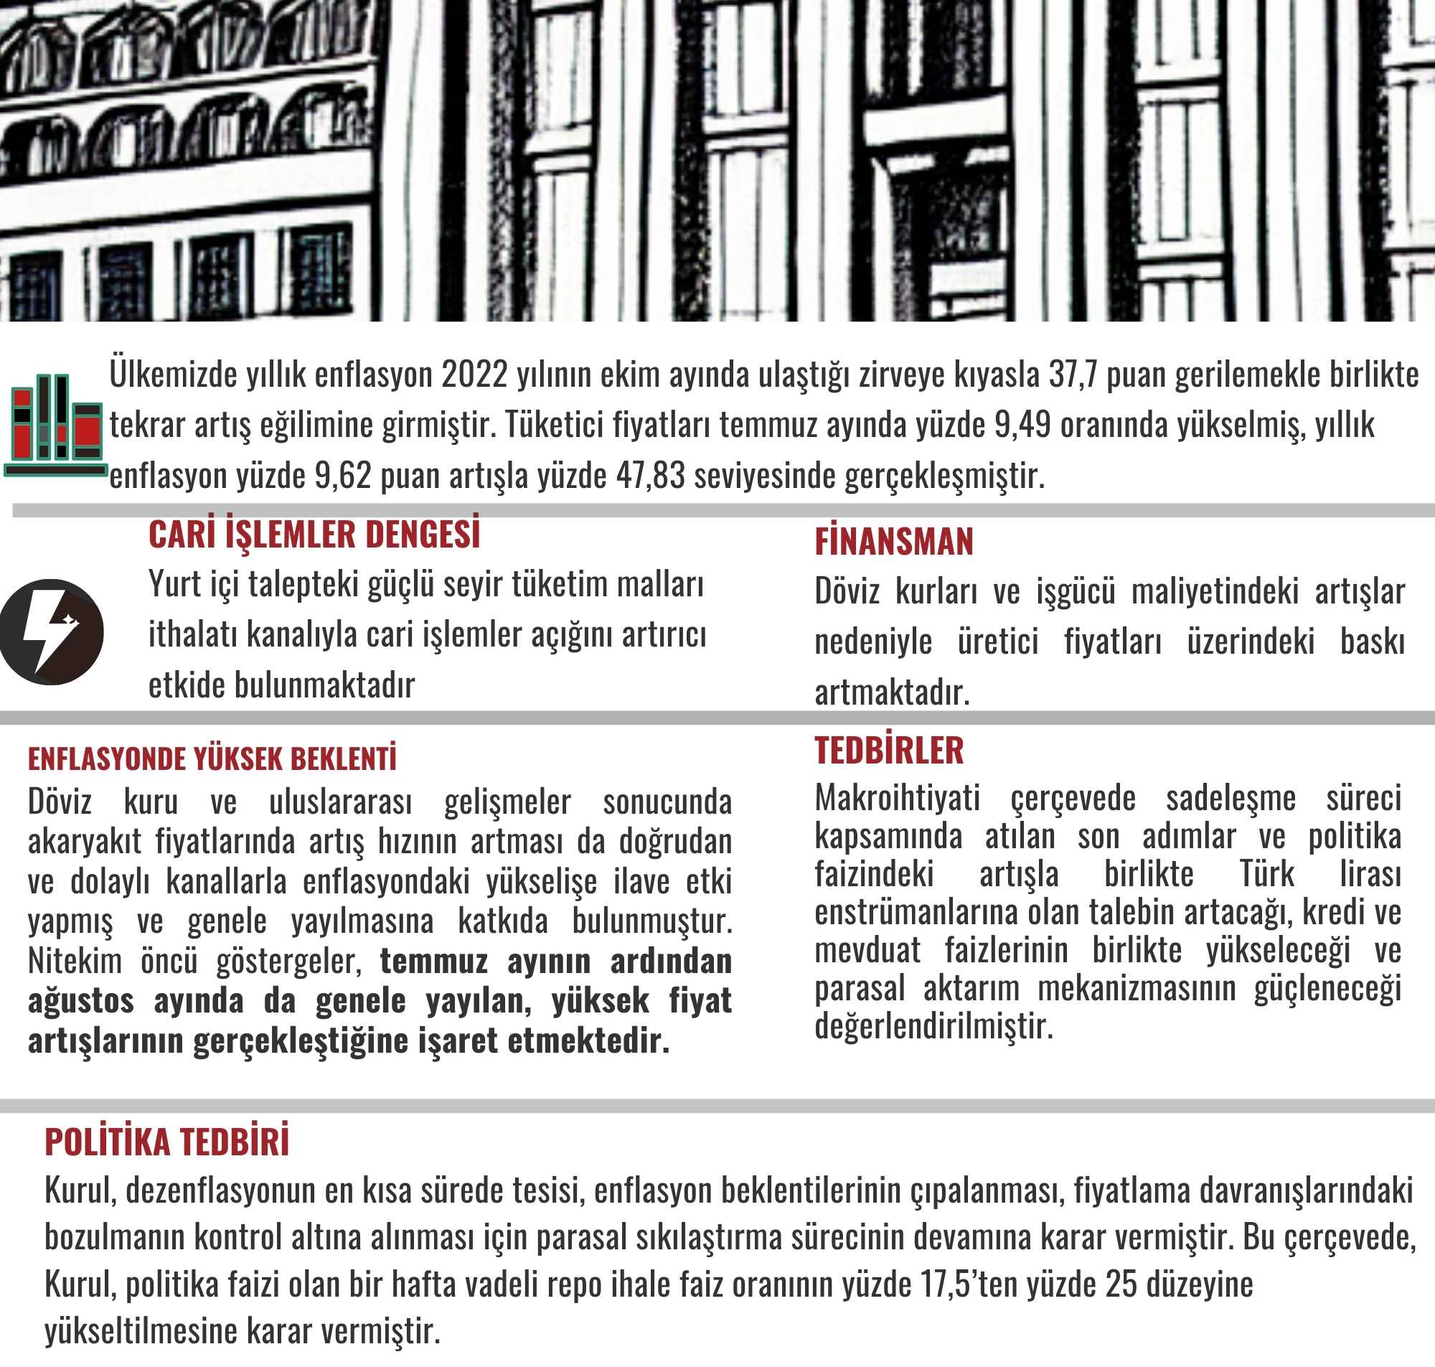
EKONOMİDE BU HAFTA
Para Politikası Kurulu Toplantı Özeti
Merkez Bankasınca geçtiğimiz hafta PPK toplantısında faiz oranları 750 baz puan artışla 25 düzeyine yükseltilmişti. Bu hafta yayımlanan toplantı metninde Öncü göstergelerim talep, ücret, döviz kuru, vergiler ve bozulan fiyatlama davranışları kanallarıyla oluşan yüksek aylık fiyat artışlarının ağustos ayında da devam edeceğine işaret ettiğine ve yıllık enflasyonun da önemli ölçüde yükseleceği tahmin edilmekte olduğuna işarete edildi.

Slide 20
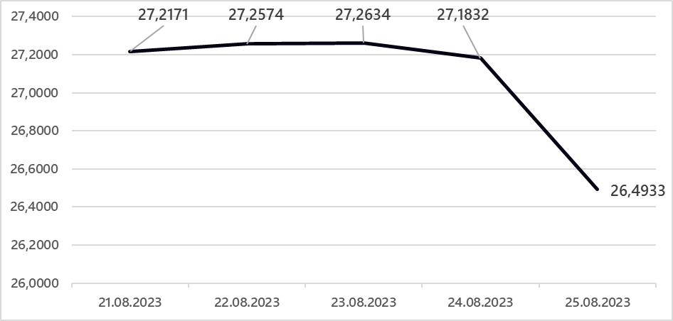
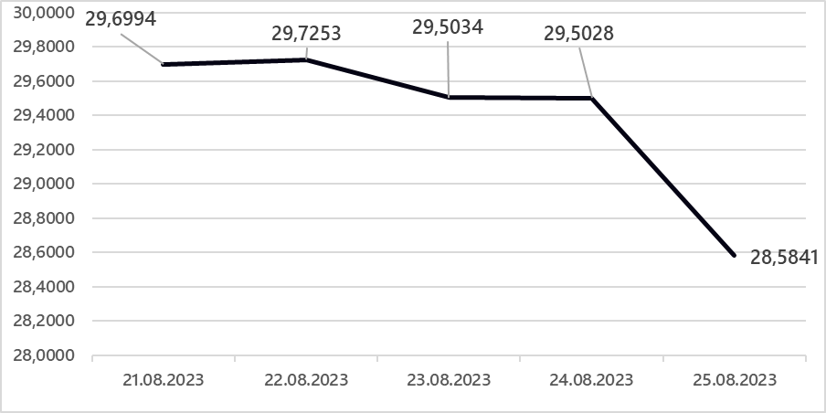
EKONOMİDE BU HAFTA
Haftalık Dolar/Euro
Merkez Bankası Efektif Dolar Satış Kuru
Merkez Bankası Efektif Euro Satış Kuru

Slide 21
EKONOMİDE BU HAFTA
Haftalık Kur Hareketleri
Dolar Endeksi haftaya 104,08 seviyesinde başlamıştı. Hafta içi FED’in enflasyon verisiyle uyumlu olmasıyla faiz oranlarının artırımına ilişkin baskıları azalttı. Dolar endeksinde kısmi geri çekilme oldu. Dolar endeksinde gelinen seviye 103,50.
Dolar/TL cephesinde ise Merkez’in kararından sonra götürdüğü sert geri çekilme yerini 26,50 seviyesine geldikten sonra yatay bir seviyeye bıraktı. Benzer şekilde Euro/TL’de de geçen hafta gösterdiği düşüş sonrasında 28,90 dolar seviyelerine ilerleyen yükselme görüldü.

Slide 22
EKONOMİDE BU HAFTA
Altında Haftalık Görünüm
Altın, ABD Fed'in izlediği enflasyon verisinin ekonomistlerin öngörüleriyle uyumlu gelmesinin ardından tahvil getirilerindeki düşüşün etkisi ve Fed’in üzerindeki faiz artırımıyla ilgili baskıları hafifletmesi sonrası art arda ikinci kez haftayı yükselişle kapatmaya hazırlanıyor.
Doların kısmi zayıflamasıyla altında güvenli liman sinyalleri yeniden beliryor. ONS Altın 1942 dolar seviyesine kadar yükseliş gösterdi.
Yurt içinde gram altın dolardaki düşüşten destek bularak gerileme gösterdi. Çeyrek altın haftanın son işlem gününde 2671,30 TL’den satış gördü. Altın 10 gün öncesine göre nominal bazda %1,52 Ocak 2023 ayına göre %40,70 kazanç sağladı.

Slide 23
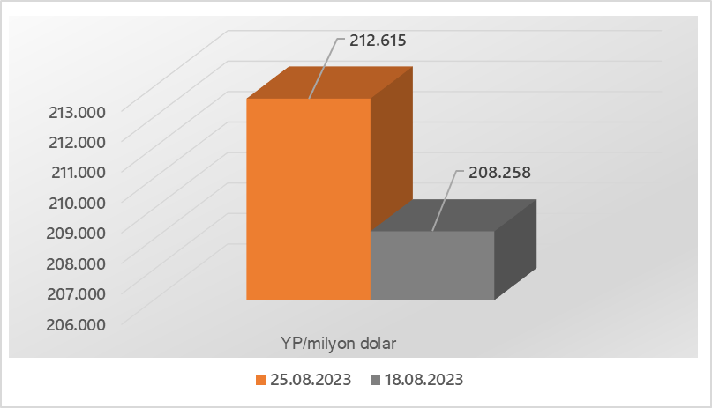
EKONOMİDE BU HAFTA
Para-Banka İstatistikleri
Türkiye Cumhuriyet Merkez Bankası tarafından açıklanan verilere göre Yurt içi yerleşiklerin toplam mevduatı 25 Ağustos ile biten haftada bir önceki haftaya göre 97 milyar TL azaldı.
Türkiye Cumhuriyet Merkez Bankası (TCMB) verilerine göre, yurt içi yerleşiklerin döviz mevduatları 4,7 milyar dolarla Aralık 2021'den bu yana en hızlı artışı kaydetti. Son artışla birlikte toplam döviz mevduatları 178,6 milyar dolara yükseldi.
Strateji ve Bütçe Bakanlığının yayımladığı rapora göre 11 Ağustos ile sona eren haftada bankacılık sektöründe bireysel kredi kartlarında toplam bakiye 890 milyar TL’ye ulaştı. Aynı haftada bankacılık sektöründe takibe giren bireysel kredi kartlarında alacakların oranı son iki haftada %1,2 olarak gerçekleşti. Ticari kredilerin ağırlıklı ortalama faiz oranı 11 Ağustos ile biten hafta itibariyle bir önceki haftaya göre %31,3’ten, %31,7’ye yükseldi. Tüketici kredilerine ise aynı hafta %45,8, konut kredileri %36,40’a geriledi.

Slide 24
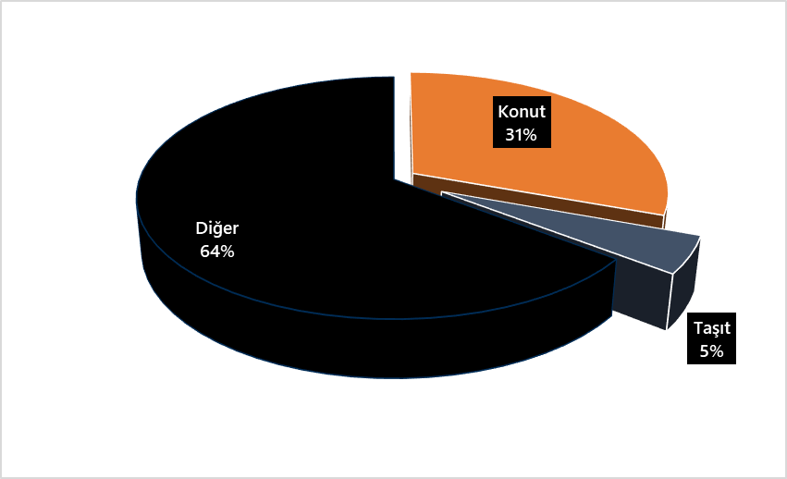
EKONOMİDE BU HAFTA
Para-Banka İstatistikleri
Bankacılık sektörünün konut, taşıt ve diğer kredileri toplam tutarında bir önceki haftaya göre 18 Ağustos tarihi ile biten haftada 3,1 milyar TL değerinde AZALIŞ oldu. Bu azalış konut, taşıt ve diğer kredilerine olan talepten kaynaklandı. s
Mevduat bankalarında beş yıldan uzun vadeli tüketici kredilerinin tutarı aynı tarihte 354,13 milyar TL oldu.
Toplam kredilerin %31’ini konut kredileri oluşturdu. 2023 yılının Ocak-Haziran aylarında Bireysel Takip Borçlularından Borcu Devam Eden Gerçek Kişi Sayısı bireysel kredi kartlarında 379 bin 591 kişi olarak bir önceki yıla göre %19,40 AZALDI, tüketici kredilerinde 399 bin 377 kişi ile bir önceki yıla göre %31,60 AZALIŞ gerçekleşti.

Slide 25
EKONOMİDE BU HAFTA
Enerji Piyasası
Dünya petrol fiyatları bu hafta dalgalı bir seyir izledi. Brent petrolün varil fiyatı 28 Ağustos’ta 84,47 dolar ile haftanın en yüksek seviyesini gördü. Ancak 29 Ağustos’ta 84,11 dolar ile haftanın en düşük seviyesine geriledi. Brent petrolün varil fiyatı haftanın son işlem günü ise 84,44 dolar olarak işlem gördü. Amerikan ham petrol fiyatları da Nisan ayından beri en yüksek seviyelerini gördü m. Haftalık bazda %5 değer kazabndı Böylece Kasım ayından beri ilk kez 85 dolar seviyesi görülmüş oldu.
Globalpetrolprice’in haberine göre Benzin fiyatları, 28-Ağustos-2023 ayında dünyada benzin ortalama fiyatı litre başına 1.35 U.S. Dollar 'dir.
OPEC’in Ağustos ayında yayımladığı rapora göre opec basket petrol fiyatları Temmıuz ayında da yükseliş göstermişti. Ortalama olarak bir önceki aya göre 5,87 dolar yükselerek varil başına 81 dolar seviyelerine geldi.
Kaynak: OPEC

Slide 26
EKONOMİDE BU HAFTA
Türkiye’nin Risk Primi
Kaynak: Sovereing CDS (worldgovernmentbonds.com)
Benzin ve Motorin Fiyatları
Kaynak: Enerji Piyasası ve Düzenleme Kurumu

Slide 27
Türkiye’nin Risk Primi

